Slide 1





  Chào mừng các con
  đến với giờ học Tiếng Việt!

Slide 2


Thứ bảy ngày 19 tháng 2 năm 2022
Chính tả
Luỹ tre
Trang 35

Slide 3
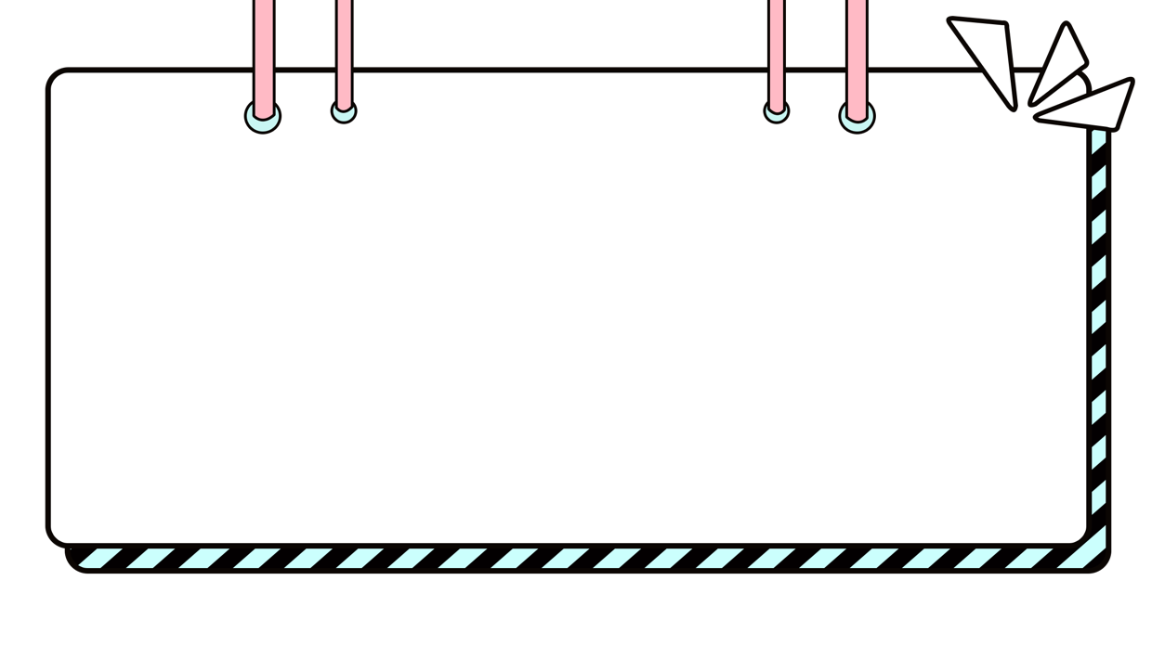
Nghe viết
Luỹ tre

Slide 4
Luỹ tre
Mỗi sớm mai thức dậy
Mặt trời xuống núi ngủ
Lũy tre xanh rì rào
Tre nâng vầng trăng lên
Ngọn tre cong gọng vó
Sao, sao treo đầy cành
Kéo mặt trời lên cao.
Suốt đêm dài thắp sáng.
Tác giả tả luỹ tre vào những thời điểm nào trong ngày?
Tác giả tả luỹ tre vào buổi sáng, trưa, đêm.
Những trưa đồng đầy nắng
Trâu nằm nhai bóng râm
Tre bần thần nhớ gió
Chợt về đầy tiếng chim.

Slide 5
Luỹ tre
Mỗi sớm mai thức dậy
Mặt trời xuống núi ngủ
Lũy tre xanh rì rào
Tre nâng vầng trăng lên
Ngọn tre cong gọng vó
Sao, sao treo đầy cành
Kéo mặt trời lên cao.
Suốt đêm dài thắp sáng.
Những trưa đồng đầy nắng
Các chữ đầu mỗi dòng thơ phải viết hoa.
Những chữ nào trong bài phải viết hoa?
Trâu nằm nhai bóng râm
Tre bần thần nhớ gió
Chợt về đầy tiếng chim.

Slide 6
Luyện viết từ khó
rì rào
sớm mai
xuống núi
vầng trăng
bóng râm
mặt trời

Slide 7


Tư thế ngồi viết
Lưng thẳng.
Không tì ngực xuống bàn.
Đầu hơi cúi.
Mắt cách vở khoảng 25-30cm.
Tay phải cầm bút
Tay trái tì nhẹ lên mép vở để giữ.
Hai chân để song song thoải mái.

Slide 8
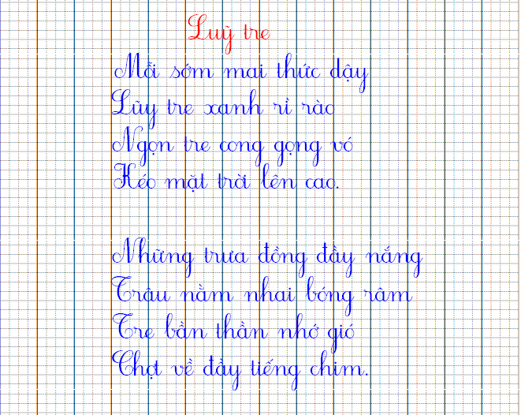
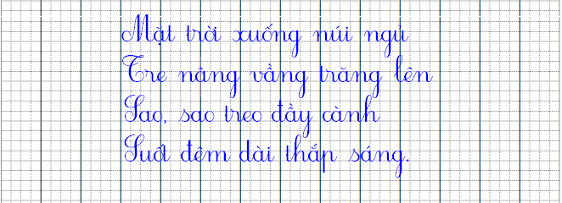
Notes:
Bài giảng thiết kế bởi: Hương Thảo - tranthao121006@gmail.com

Slide 9

VIẾT BÀI

Slide 10

BÀI TẬP

Slide 11
2. Chọn uynh hoặc uych thay vào ô trống
- Nhà trường họp phụ huynh vào chủ nhật.
- Các bạn chạy huỳnh huỵch trên sân bóng.

Slide 12
b. Chọn iêt hoặc iêc thay vào ô vuông.
3. Chọn a hoặc b.
a. Chọn l hoặc n thay vào ô vuông.
Những hạt mưa li ti
Dịu dàng và mềm mại
Gọi mùa xuân ở lại
Trên mắt chồi xanh non.
( Theo Nguyễn Lâm Thắng)
Bé đi dưới hang cây
Chỉ thấy vòm lá biếc
Nhạc công vẫn mê say
Điệu bổng trầm tha thiết.
( Theo Nguyễn Lâm Thắng)

Slide 13


Củng cố - Dặn dò
Chuẩn bị bài sau

